Slide 1
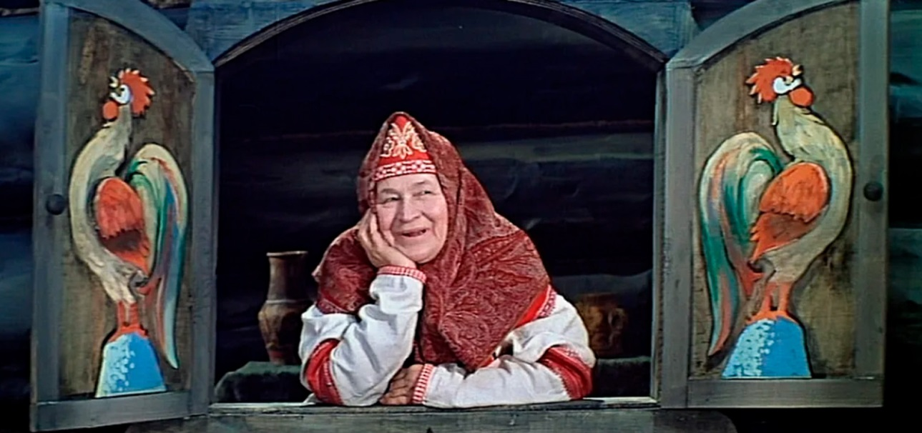
Движущие силы сказочных игр (сказкотерапия как метод развития эмоционально-волевой сферы ребенка)
«Сказка ложь, да в ней намек! Добрым молодцам урок»
Александр Пушкин
ГБУ «Центральная ПМПК Оренбургской области»
педагог-психолог: Беловолова Ксения Юрьевна

Slide 2

«Не бойся сказок. Бойся лжи.
А сказка? Сказка не обманет.
Ребёнку сказку расскажи».

Slide 3
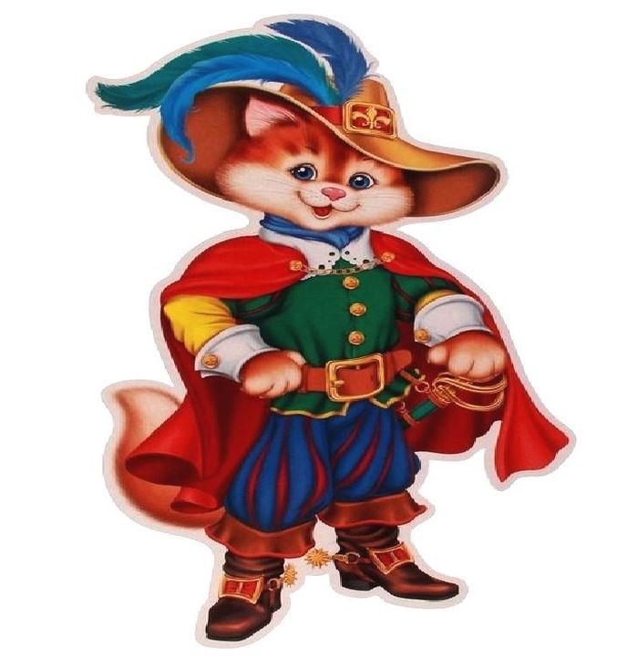
Выделяют пять видов сказок
1.К художественным сказкам
2.Народные сказки.
3.Авторские художественные сказки
4.Дидактические сказки
5.Психокоррекционные сказки (психотерапевтические сказки, медитативные сказки)

Slide 4

Преимущество сказок для личности ребенка заключается в следующем:
1.Отсутствие в сказках дидактики, нравоучений.
2.Неопределенность места действия главного героя.
3.Образность языка.
4.Кладезь мудрости.
5.Победа Добра.
6.Наличие Тайны и Волшебства.

Slide 5

СКАЗКИ ДЛЯ КОРРЕКЦИИ ПОВЕДЕНИЯ.
1.Клиентская сказка.
2.Неоконченная сказка.
3.Терапевтическая сказка.

Slide 6
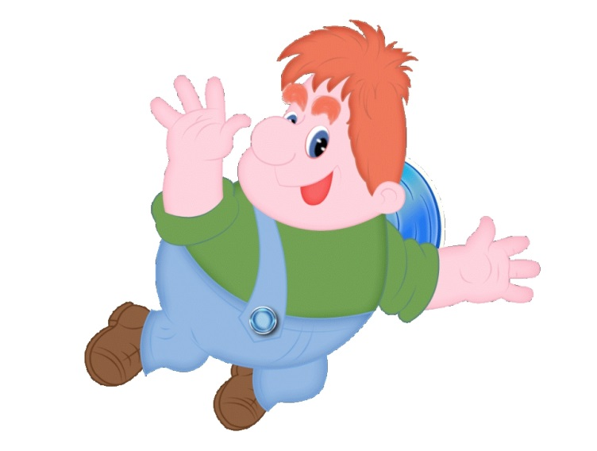
КЛИЕНТСКАЯ СКАЗКА – АНАЛИЗИРУЕМ И ПЕРЕСОЧИНЯЕМ.
Схема анализа клиентской сказки.
1. Основная тема сказки, то, о чём рассказывает сказка.
2. Герой, его характер, мотивы поступков.
3. Отношения между героем и другими персонажами.
4. Важнейшие события.
5. Трудности главного героя сказки.

Slide 7
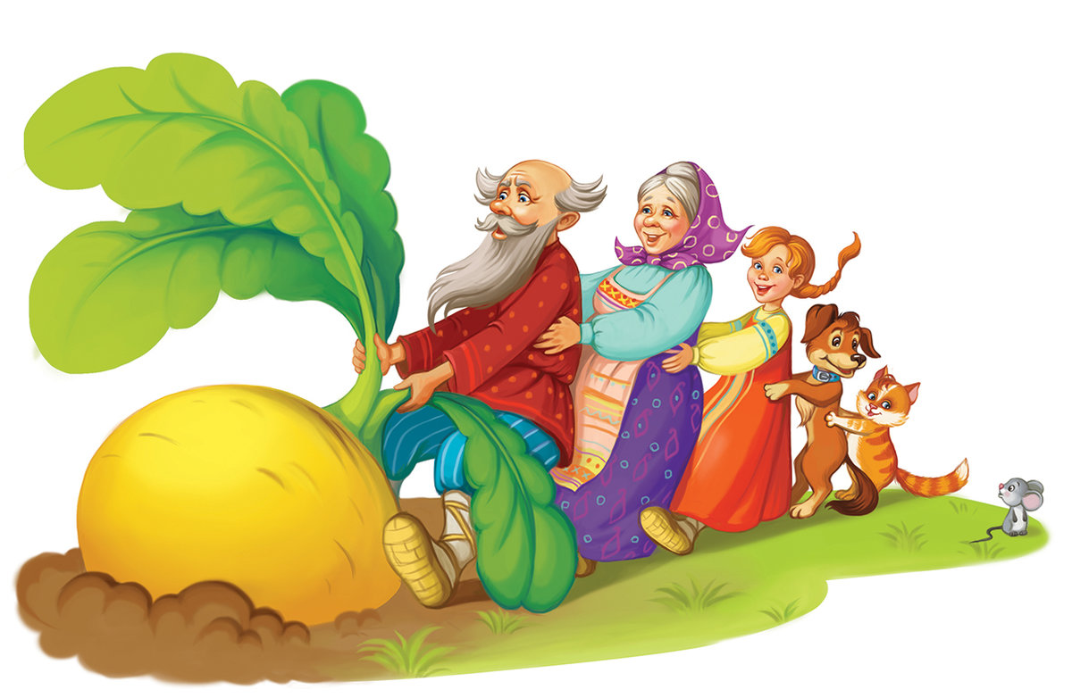
Способы разрешения проблем:
1.Эффективный способ.
2.Временно эффективный способ.
3.Условно эффективный способ.
4.Неэффективный способ.

Slide 8
Анализ клиентской сказки с позиций сценарного анализа (Н.Буравцова).
Кто герой сказки?
Благополучие-неблагополучие начальной ситуации.
Мера активности героя.
Возможные ловушки - события или повороты сюжета, влияющие на развитие сюжета и делающие данный сюжет неосуществимым.
Благополучие или неблагополучие жизненной позиции в момент завершения истории. Переживания героя.
Характер завершения сюжета. Сюжет завршён или окончание истории предполагает, что “продолжение следует”.
Сценарная “расплата”.
Инициирующий урок.
Определяем конструктивные пути прохождения ловушек, минимизируем сценарную расплату. В случае неблагополучной жизненной позиции, отношений с окружающими людьми и с миром проводим необходимую коррекцию.

Slide 9
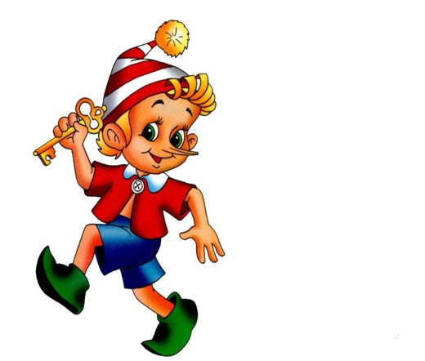
Как победить дракона (или как справиться с любым другим противником).
- прогнать противника;
- попытаться договориться с ним;
- предложить взаимно полезное общее дело;
- вызвать противника на честное единоборство;
- и даже подружиться с ним!
- а можно найти союзников и победить дракона сообща.

Slide 10
НЕОКОНЧЕННАЯ СКАЗКА. ИЩЕМ ВЫХОД ИЗ ТРУДНЫХ СИТУАЦИЙ.
Как правильно вести себя, если попал в трудную ситуацию:
- Можно попросить совета (у кого?)
- Можно попросить помощи (у кого?)
- Можно понаблюдать, как другие справляются.
- Можно прочитать книгу или посмотреть фильм, где герой справляется с такой проблемой.
- Можно как следует подумать, придумать варианты и пробовать, пока не получится.

Slide 11
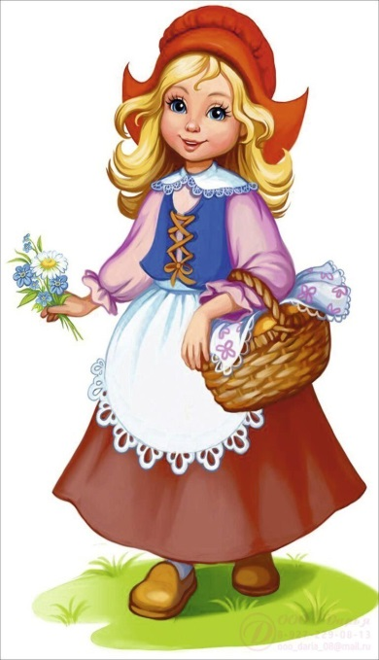
ПОМОГАЮЩАЯ СКАЗКА. СОЧИНЯЕМ ПОМОГАЮЩУЮ СКАЗКУ. ЧИТАЕМ, ОБСУЖДАЕМ, ИГРАЕМ
Алгоритм сочинения терапевтической сказки:
1. Знакомство с героем.
2. Изменение ситуации.
3. Решающая встреча. Знакомство с Наставником.
4. Герой отправляется в путь.
5. Испытания, союзники, враги.
6. Решающее испытание.
7. Новое сокровище.

Slide 12
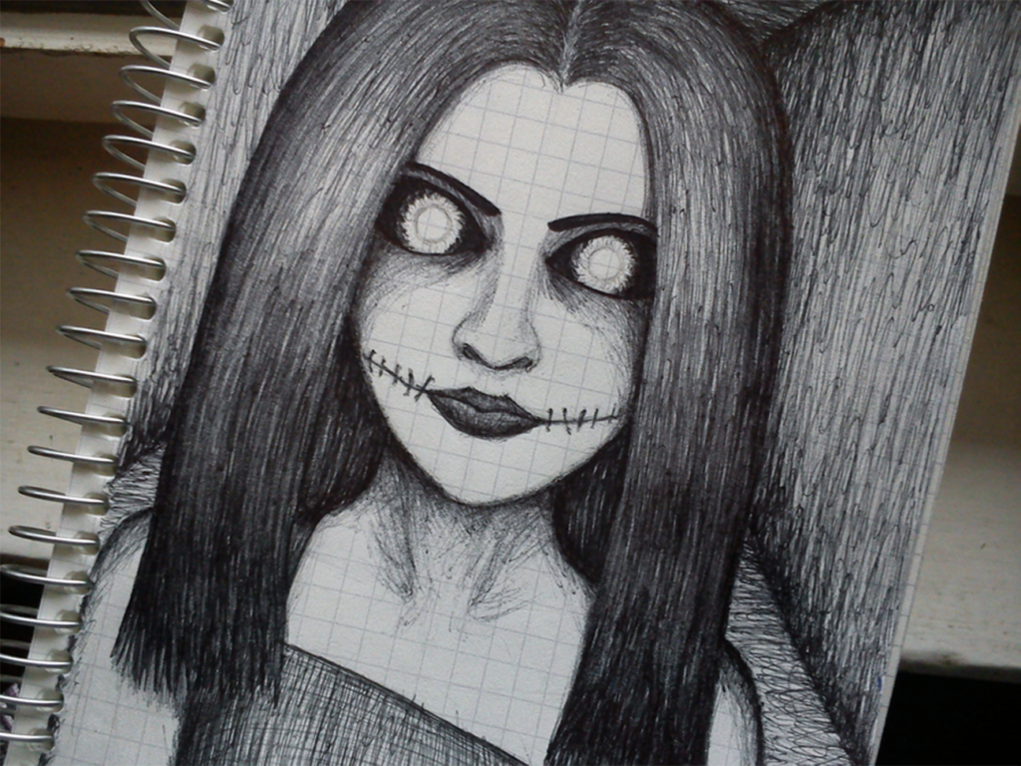
ОГРАНИЧЕНИЯ И «ТЕХНИКА СКАЗОЧНОЙ БЕЗОПАСНОСТИ».
Первое ограничение – смысловое.
Второе ограничение – временно́е.
Третье ограничение – личностное.
Четвёртое ограничение – медико-психологическое.

Slide 13
Техника сказочной безопасности.
1. Сочиняя историю, вы не должны стыдить ребёнка, не должны высмеивать его недостатки, даже через героя истории.
2. Не нужно сочинять историю-катастрофу, историю, запугивающую ребёнка.
3. Герой сказки не должен подавлять своими способностями и умениями, а должен восприниматься “равным”, “таким, как я”.
4. Сказка должна иметь чёткий посыл, показывать новые возможности, создавать импульс для действия, рождать надежду.
5. Терапевтическая сказка не должна противоречить правилам безопасности жизни ребёнка.
6. Использование сказок и историй не всегда достаточно. В сложных случаях сказка – вспомогательный инструмент, её использование не предполагает отказа от других форм медицинской или психологической помощи.
7. Удачно сочиненная терапевтическая история только запускает процесс изменений, и этот процесс может быть довольно длительным.

Slide 14
СКАЗКИ ДЛЯ РОДИТЕЛЕЙ КАК ЧАСТЬ ТЕРАПИИ ДЕТСКИХ ПРОБЛЕМ
Для чего родителям сказки?
- во-первых, родители сами были детьми;
- во-вторых, они растеряны и напуганы проблемами детей и сами нуждаются в поддержке и помощи;
- в-третьих, зачастую проблема – дело семейное. Тревожные дети растут у тревожных родителей, обидчивые – у обидчивых;
- в-четвертых родители хотят, как лучше, и они хотят избежать ошибок своих родителей;
- но при этом, в-пятых, они сами ловят себя на том, что произносят мамины слова или копируют папины интонации.

Slide 15
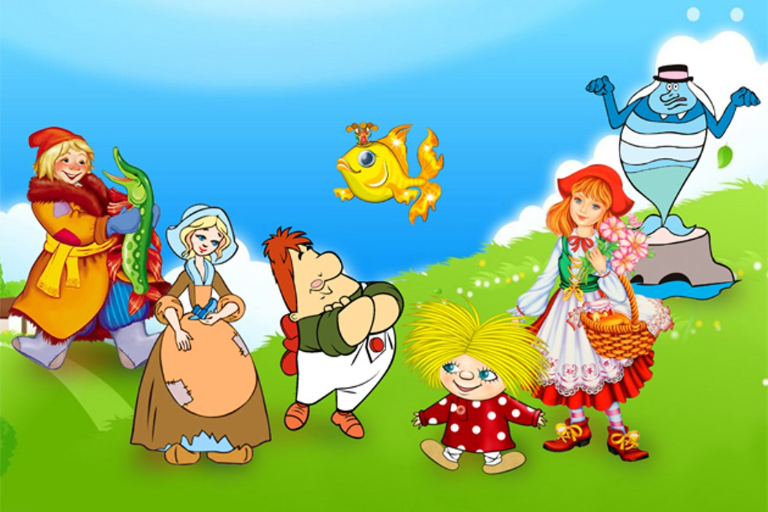
СОЧИНЯЕМ ТЕРАПЕВТИЧЕСКИЕ СКАЗКИ ДЛЯ ТРЕВОЖНЫХ ДЕТЕЙ. ДВА ВИДА СКАЗОК ДЛЯ ТРЕВОЖНЫХ ДЕТЕЙ
Два вида сказок для тревожных детей:
- Сказка, помогающая набраться решимости.
- Сказка, помогающая успокоиться.

Slide 16
АЛГОРИТМ СОЧИНЕНИЯ СКАЗОК ДЛЯ ТРЕВОЖНЫХ ДЕТЕЙ
1.Герой сказки – нерешителен, тревожен.
2. Проблема героя – совпадает с проблемой адресата сказки.
А)Герой не может решиться, испытывает сомнения, тревожится.
Б)Чувствует себя уставшим, напряжённым, расстроенным.
3. Критическая ситуация героя –
А) Герой что-то теряет из-за нерешительности, неспособности собраться.
Б) Не может действовать из-за усталости, нервозности, напряжённости.
4. Путь героя сказки –
А) Герой делает выбор между опасностью нового или скукой того, что есть, учится преодолевать неуверенность. Б) Герой учится отдыхать и расслабляться.

Slide 17
5. Ресурсы героя сказки – А и Б) Внутренние в виде чувствительности, умения сопереживать, сочувствовать. Внешние в виде учителей, помощников.
6. Препятствия на пути героя – А) Препятствия в виде неудачи.
Б) Препятствия не предполагаются.
7. Варианты разрешения трудной ситуации, решения проблемы – А) «Инструкция» по преодолению нерешительности, слова для самоподдержки.
Б) Способы снятия нервного напряжения.
8. Вывод, урок – А) Формулируется кратко, ёмко.
Б) Не предполагается
9. Триумф героя – А) Само действие является победой над тревожностью. Б) Мягкий триумф – состояние отдыха, расслабления.

Slide 18
МЕДИТАТИВНЫЕ СКАЗКИ КАК ОДИН ИЗ ВИДОВ СКАЗОК ОТ ТРЕВОГИ
КАК СДЕЛАТЬ СКАЗКУ МЕДИТАТИВНОЙ
1. Медитативная сказка не учит, но успокаивает и снимает тревоги. В ней не должно быть острого конфликта, противоречия, борьбы добра со злом.
2. Повторы – важная примета медитативной сказки. Особенно сильной получится сказка, если вам удастся ввести в неё три вида образов – зрительные, слуховые и тактильные – вижу-слышу-чувствую.
3. Важная часть медитативной сказки – образы, связанные с покоем
4. Ритм также придаёт сказке силу медитации, уводит от повседневных тревог, сосредотачивает на моменте «здесь и сейчас», успокаивает и снимает напряжение.

Slide 19

В мире много сказок,
Грустных и смешных.
И прожить на свете
Нам нельзя без них.
Пусть герои сказок
Дарят нам тепло,
Пусть Добро навеки
Побеждает Зло!
М.. Шаинский.

